Slide 1
ГОТОВНОСТЬ БУДУЩИХ ВОСПИТАТЕЛЕЙ ДОУ К РАБОТЕ С ДЕТЬМИ С ОВЗ В УСЛОВИЯХ ИНКЛЮЗИВНОГО ОБРАЗОВАНИЯ
ГБПОУ «Саткинский горно-керамический
колледж имени А.К. Савина»
Тренин Антон Сергеевич
Бабенко Светлана Вячеславовна
Ефимина Оксана Евгеньевна
Доновская Ирина Викторовна

Slide 2
Цель социальной практики:
разработать и апробировать систему организационно-методического обеспечения процесса подготовки будущего воспитателя к работе с детьми с ОВЗ в условиях инклюзивного образования
Задачи социальной практики:
выявление условий образовательной среды колледжа и создание организационно-управленческих условий для формирования готовности будущего воспитателя к работе с детьми с ОВЗ в условиях инклюзивного образования;
разработка программы профессионального модуля «Организация профилактических и развивающих мероприятий в работе с детьми с особыми образовательными потребностями»;
разработка учебно-методического обеспечения и методических рекомендаций для реализации профессионального модуля.

Slide 3
Идея социальной практики:
подготовка студентов, будущих воспитателей детей дошкольного возраста, к работе с детьми с ОВЗ в условиях инклюзивного образования будет успешной при реализации в образовательном процессе профессионального модуля «Организация работы с детьми с особыми образовательными потребностям в условиях инклюзивного образования», направленного на развитие личностных качеств студентов (высокого уровня толерантности, милосердия, эмпатии), формирующего знания содержания работы, методов, приемов, форм организации работы будущих воспитателей в условиях инклюзии, способствующего психологической готовности студентов посредством производственной практики с детьми с ОВЗ в условиях инклюзивного образования.

Slide 4
Задачи подготовки студентов к работе с детьми с ОВЗ:
Формирование профессиональной готовности
Развитие ценностно-смысловой сферы
Воспитание профессионально-личностных качеств

Slide 5
Вариативный профессиональный модуль
«Организация профилактических и развивающих мероприятий в работе с детьми с особыми образовательными потребностями»

Slide 6
Разделы ПМ «Организация профилактических и развивающих мероприятий в работе с детьми с особыми образовательными потребностями»:
Основы организации работы с детьми с особыми образовательными потребностями.
Особенности организации инклюзивного образовательного процесса в группах детей дошкольного возраста с ОВЗ.
Организация образовательного процесса с учетом индивидуальных образовательных потребностей детей, посещающих инклюзивную группу.
Организационно-методические основы инклюзивного образования в условиях ДОУ

Slide 7
Система формирования готовности будущего воспитателя к работе с детьми с ОВЗ в условиях инклюзии:
Учебный план (проф.цикл)
Рабочие программы
Педагогические технологии
УД
ПМ-МДК
Темы , направленные на формирование готовности
Имеющие воспитательный потенциал в системе формирования готовности

Slide 8
ФОТОМАТЕРИАЛ

Slide 9
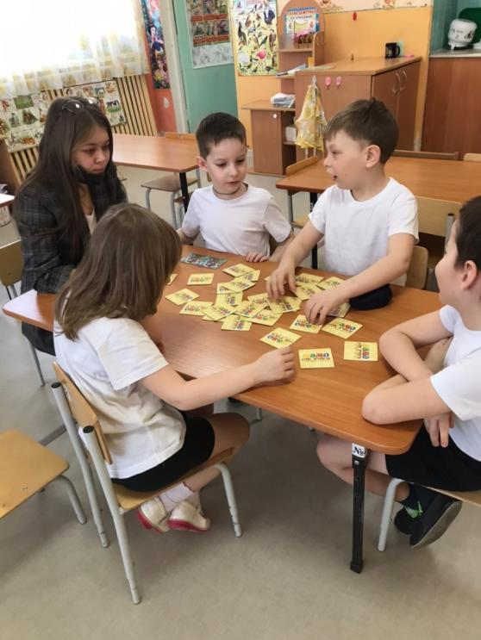
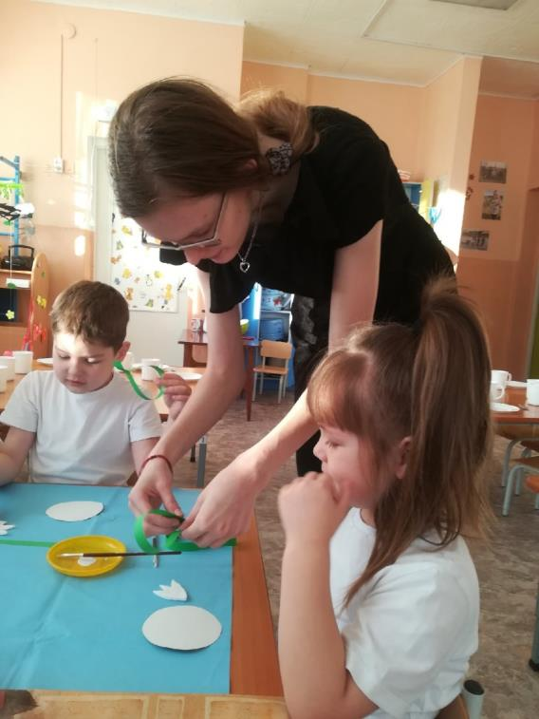
Производственная практика

Slide 10
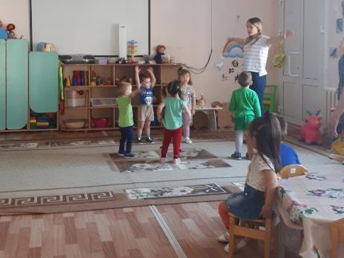
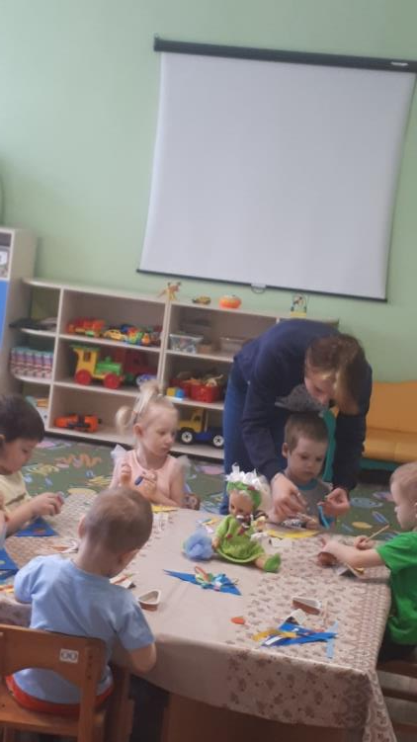
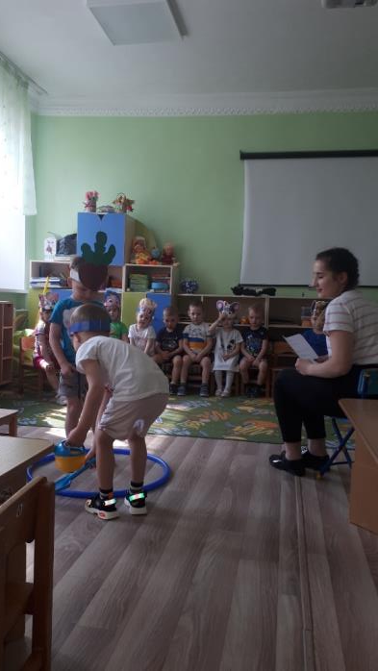
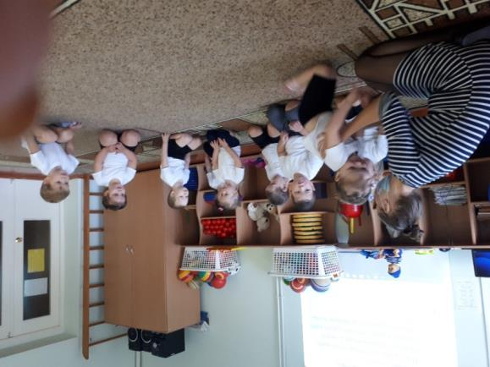
Производственная практика

Slide 11
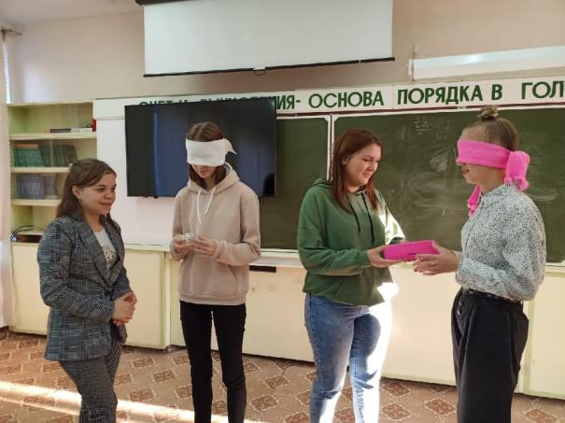
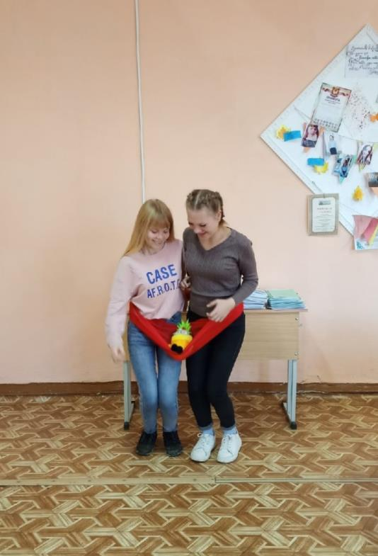
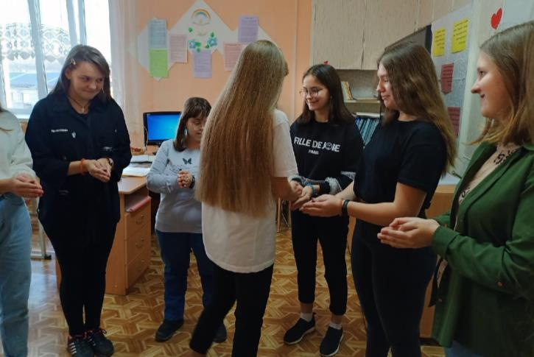
Эмоциональное воспитание

Slide 12
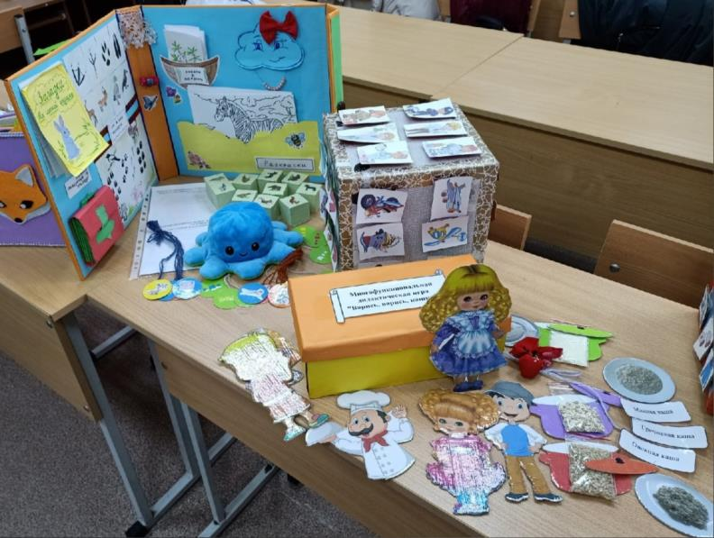
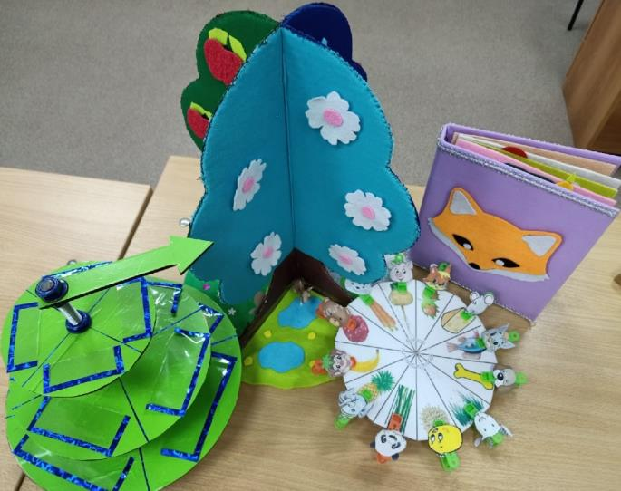
Развитие творчества

Slide 13
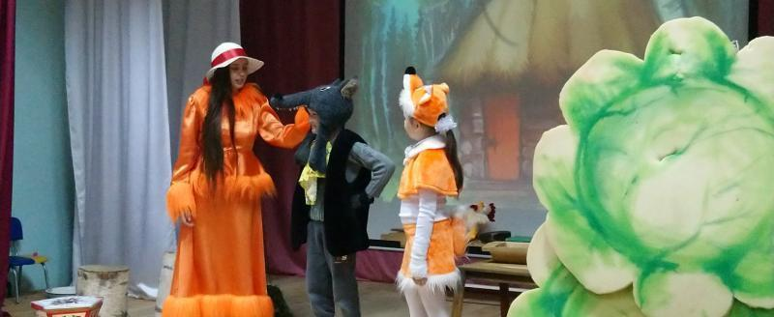
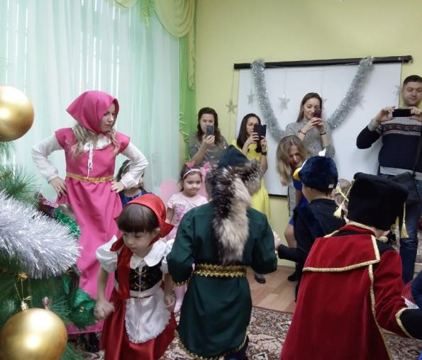
Мероприятия с организациями г. Сатка

Slide 14
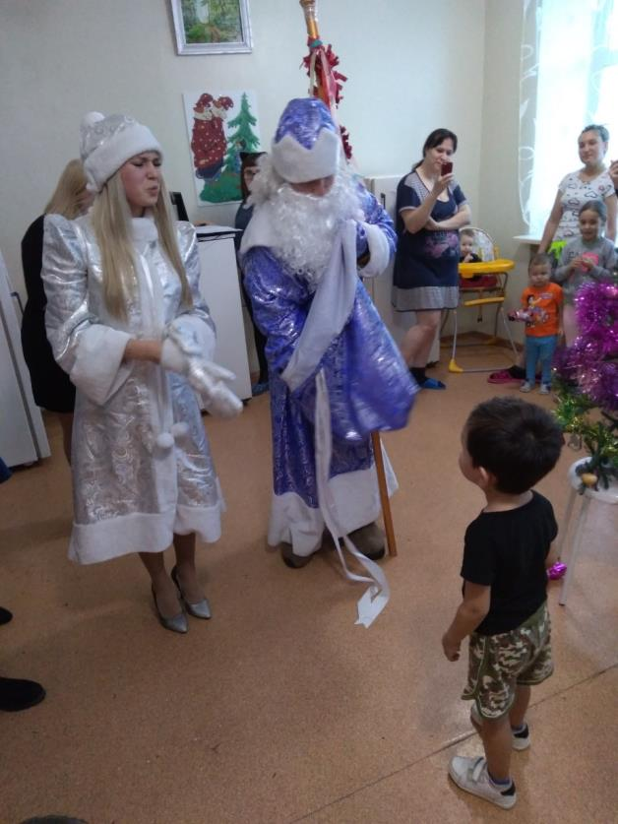
Мероприятия с организациями г. Сатка

Slide 15
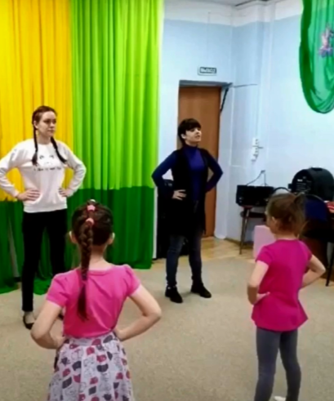
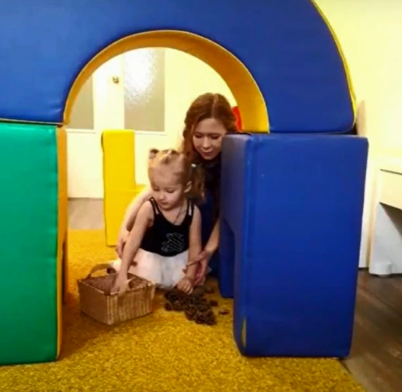
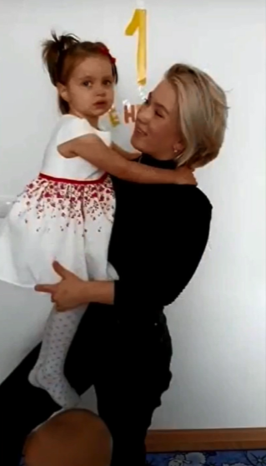
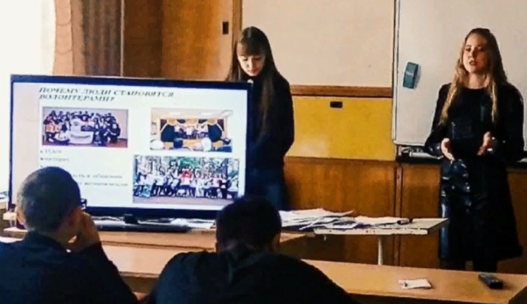
«Областной фестиваль
«От сердца к сердцу»

Slide 16
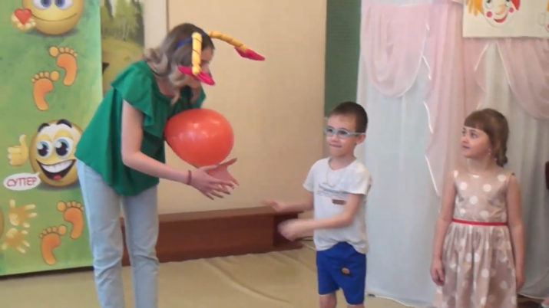
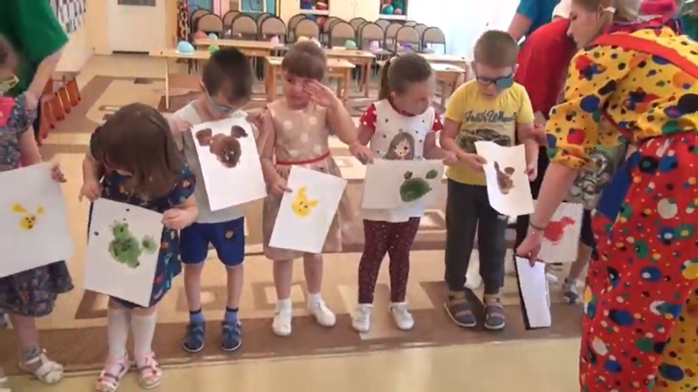
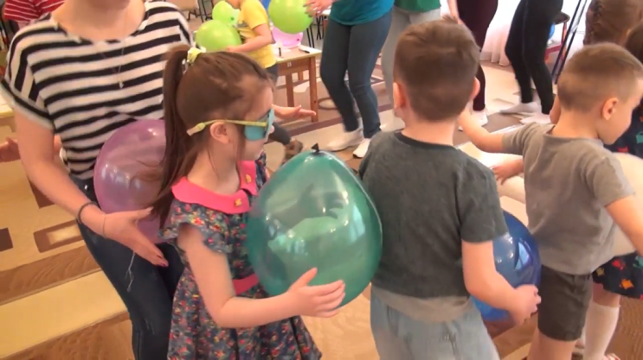
Мастер-класс для детей с ОВЗ

Slide 17
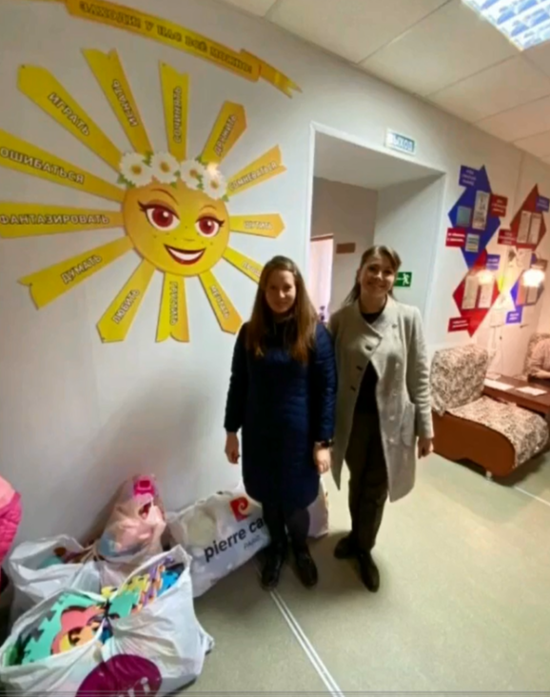
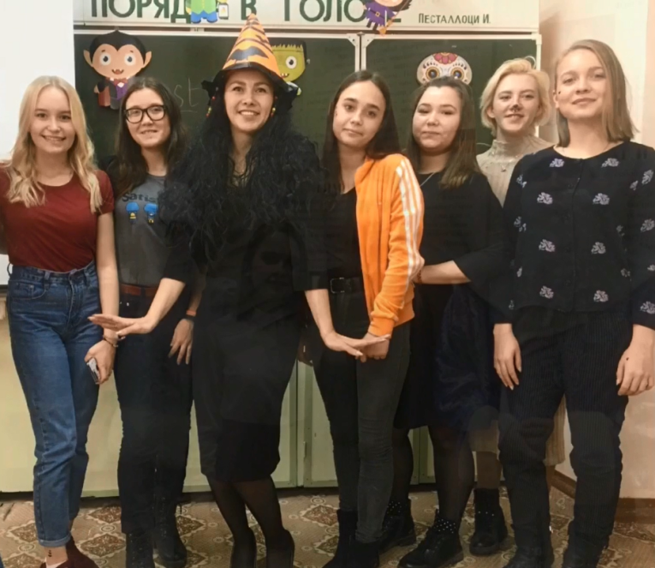
Волонтерская деятельность

Slide 18
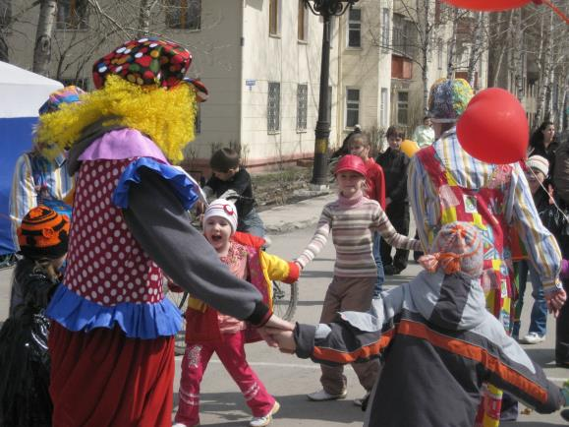
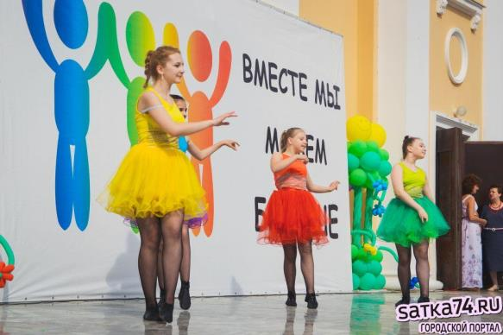
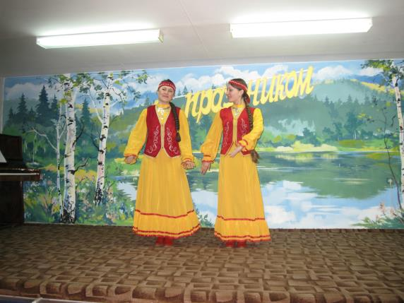
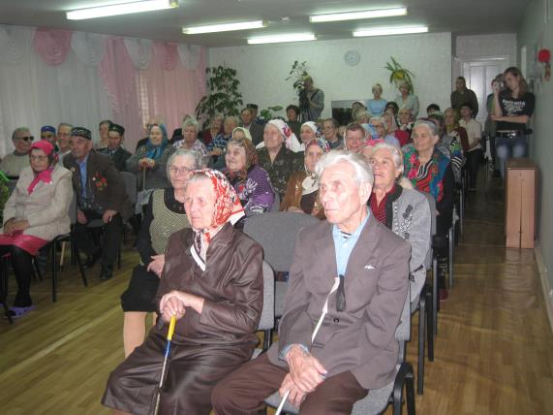
Волонтерская деятельность

Slide 19
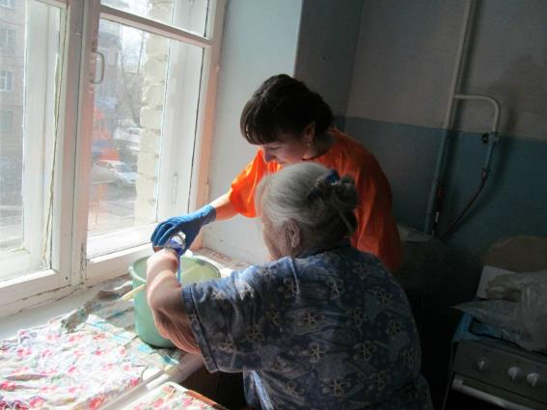
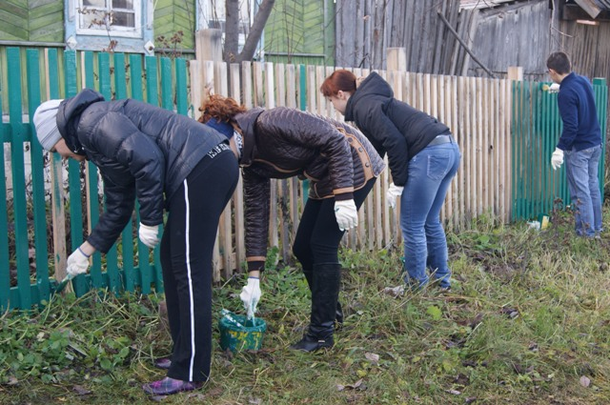
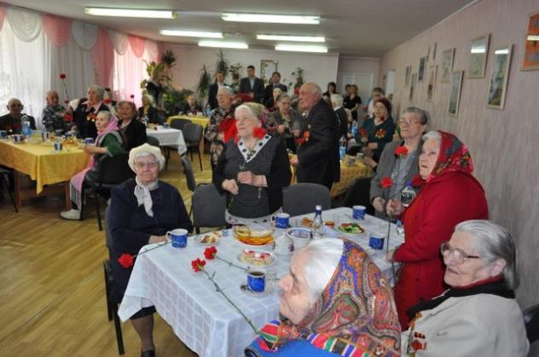
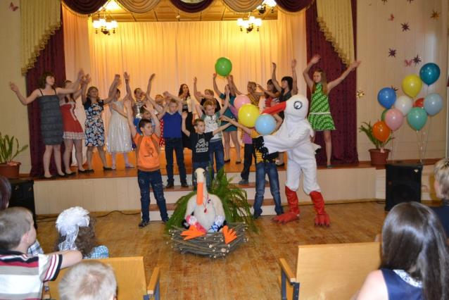
Волонтерская деятельность

Slide 20
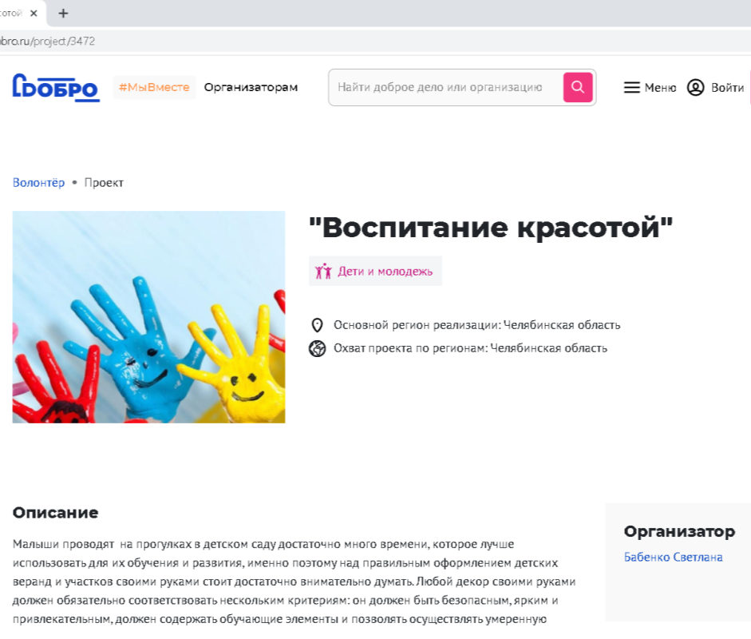
Волонтерский проект «Воспитание красотой»

Slide 21
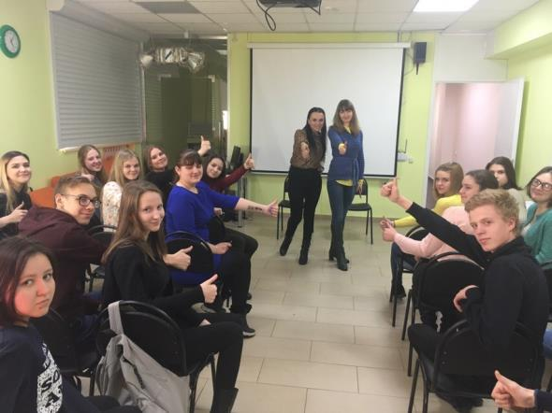
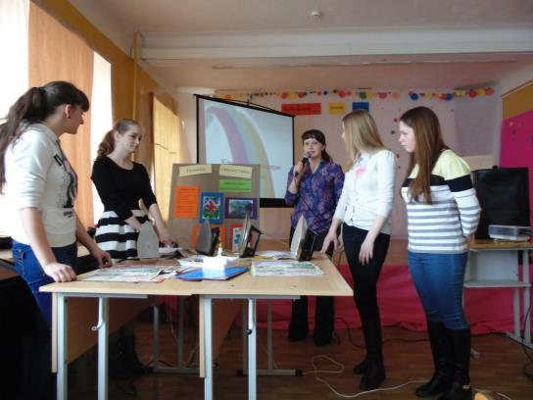
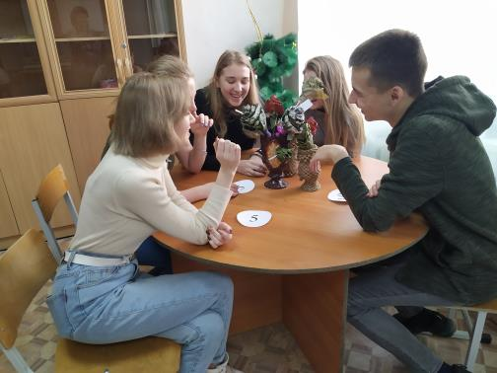
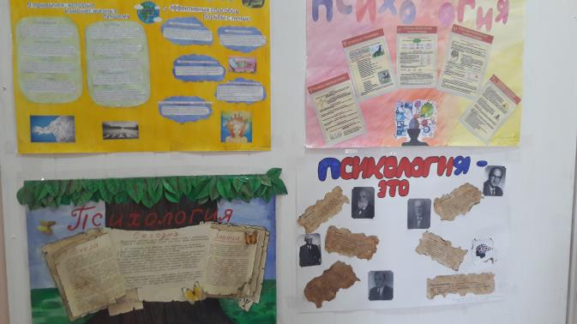
Психолого-педагогический клуб «Пепси»
(пе-педагогика, пси-психология)

Slide 22
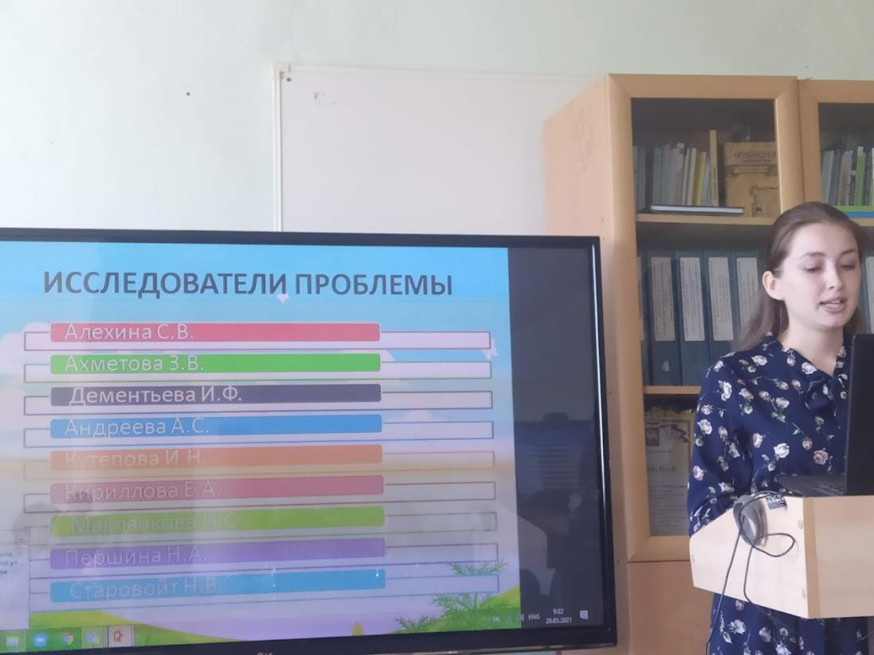
Учебно-исследовательские работы студентов

Slide 23

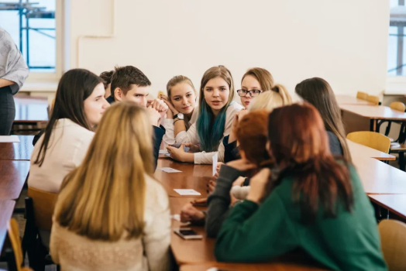
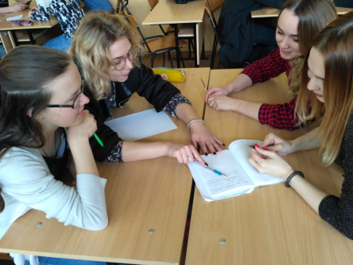
Уроки
Дискуссии

Slide 24
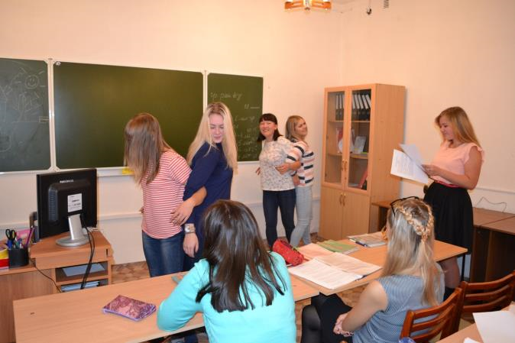
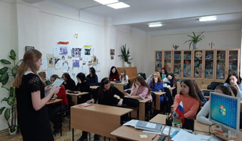
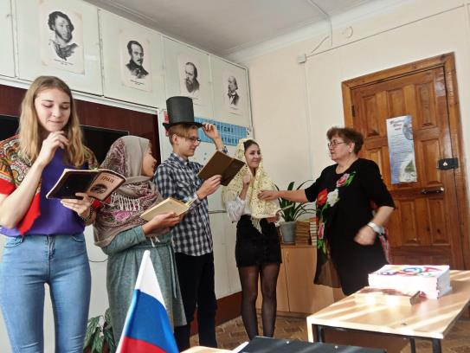
Деловая игра

Slide 25
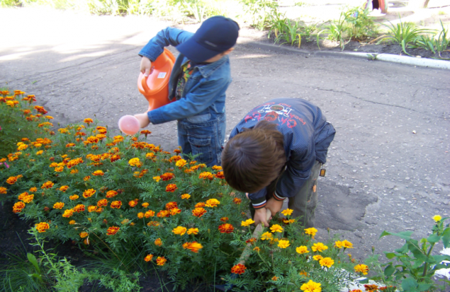
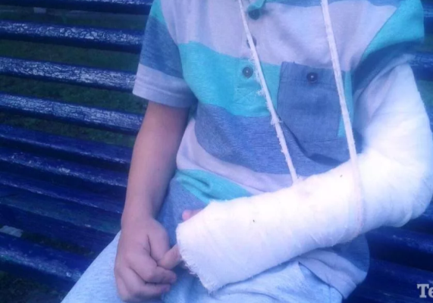

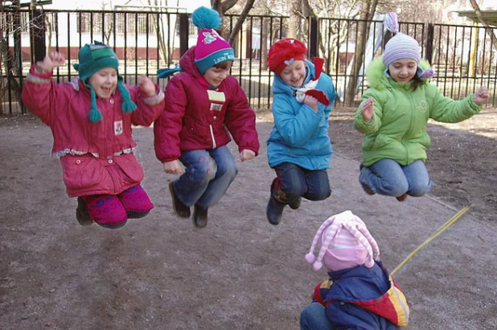
Педагогическая ситуация

Slide 26
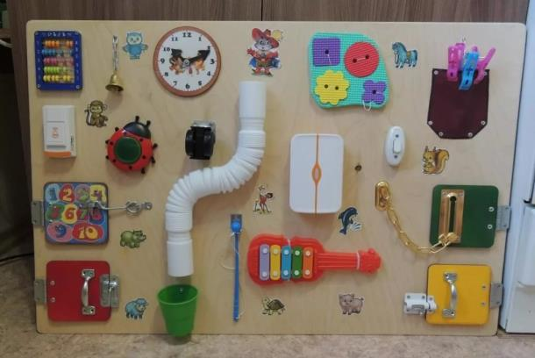
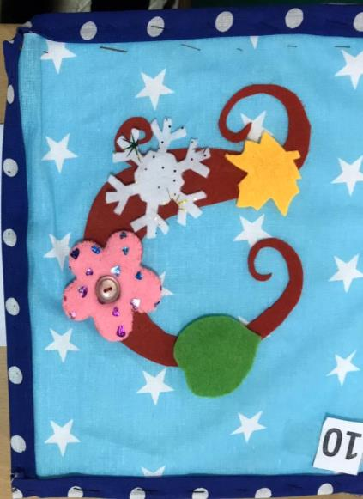
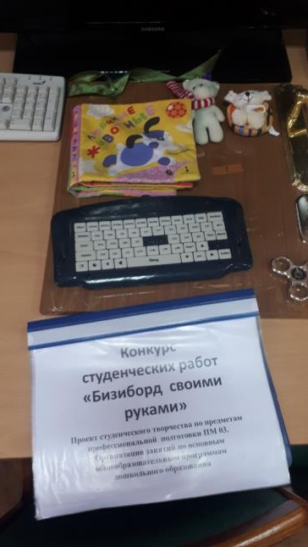
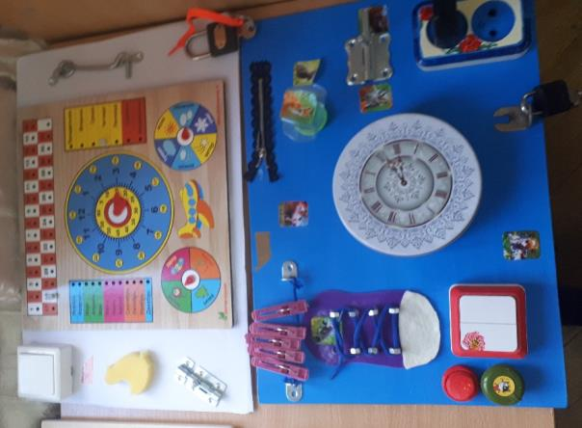
Проект «Бизиборд своими руками»

Slide 27
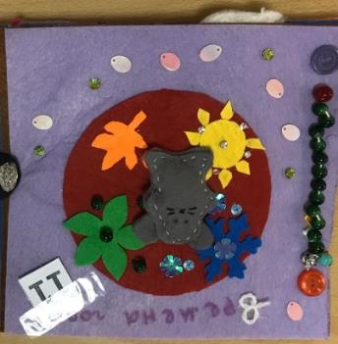




Проект «Бизиборд своими руками»

Slide 28
Результаты комплексного обследования студентов
1-4 курсов специальности 44.02.01 «Дошкольное образование» по изучению уровня мотивационной готовности к работе с детьми с ОВЗ:

Slide 29
Результаты практики:
- разработан пакет нормативно-правовой документации;
- разработана и апробирована программа профессионального модуля «Организация работы с детьми с особыми образовательными потребностям в условиях инклюзивного образования»
- разработаны методические материалы с рекомендациями по организации практических занятий, самостоятельной и внеаудиторной работы
- разработана и апробирована программа учебной и производственной практики и рекомендации по её организации
- разработаны и апробированы контрольно-измерительные материалы для оценки результатов подготовки студентов
- реализован комплекс мероприятий
- опубликованы статьи
- повысился уровень мотивационной готовности студентов к работе с детьми с ОВЗ

